Slide 1

HOẠT ĐỘNG TRẢI NGHIỆM

Slide 2
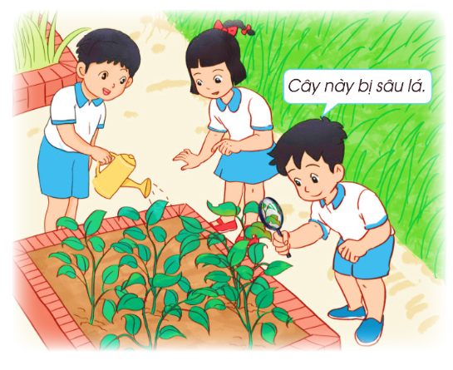

1. Đóng vai

Slide 3
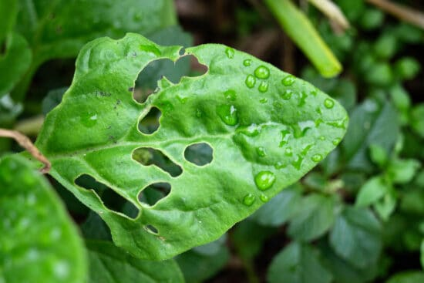
Lá cây bị sâu ăn.

Slide 4
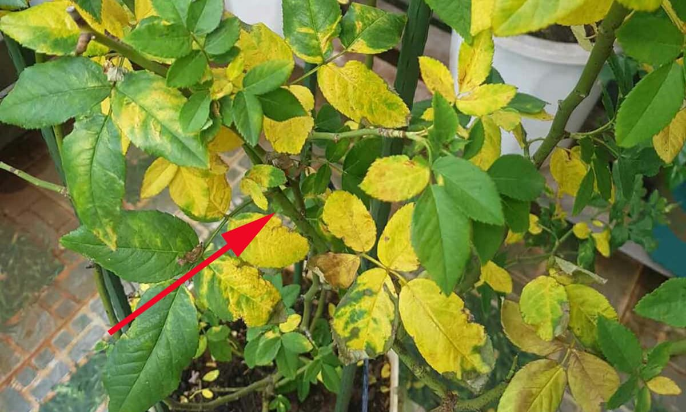
Lá cây bị héo.

Slide 5
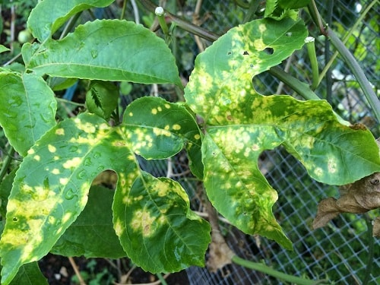
Cây bị nhiễm virut.

Slide 6


Slide 7
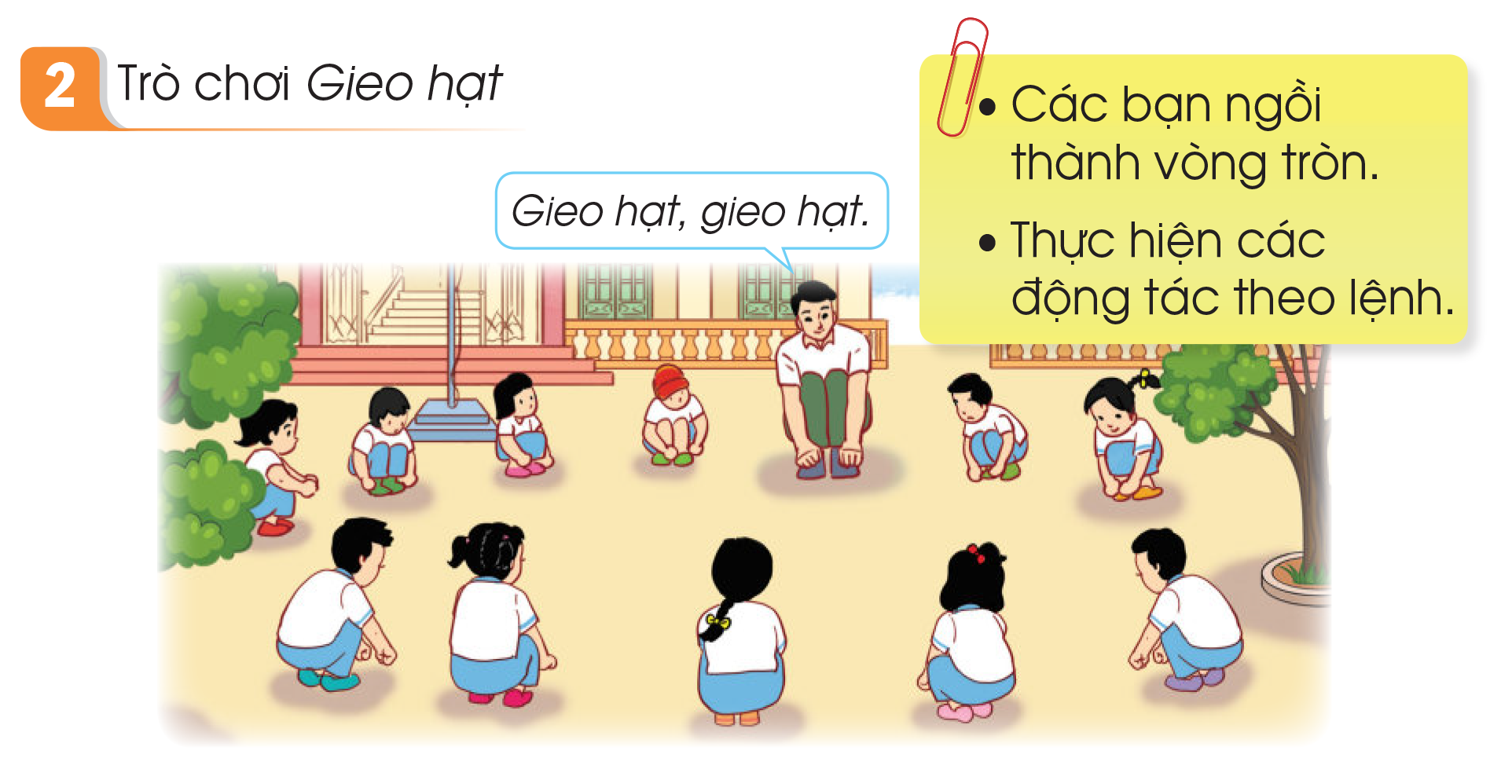
Cách chơi: Cô hướng dẫn cho HS nắm tay nhau ngồi thành 1 vòng tròn, thực hiện theo yêu cầu sau:
- Gieo hạt: HS từ từ ngồi xuống, 2 tay vẫy sát mặt đất.
- Nảy mầm: HS từ từ đứng thẳng dậy.
- Một cây: HS giơ cao tay trái
- Hai cây: HS giơ cao tay phải
Một nụ: HS hạ tay trái và úp bàn tay trái xuống
Hai nụ: Hạ tiếp tay phải và úp bàn tay phải xuống.
Cây rung: nghiêng người sang phải.
Lá rụng: HS ngồi thụp xuống.
Nhiều lá: HS lắc cổ tay và nói to: “A…a…a”

Slide 8


Slide 9
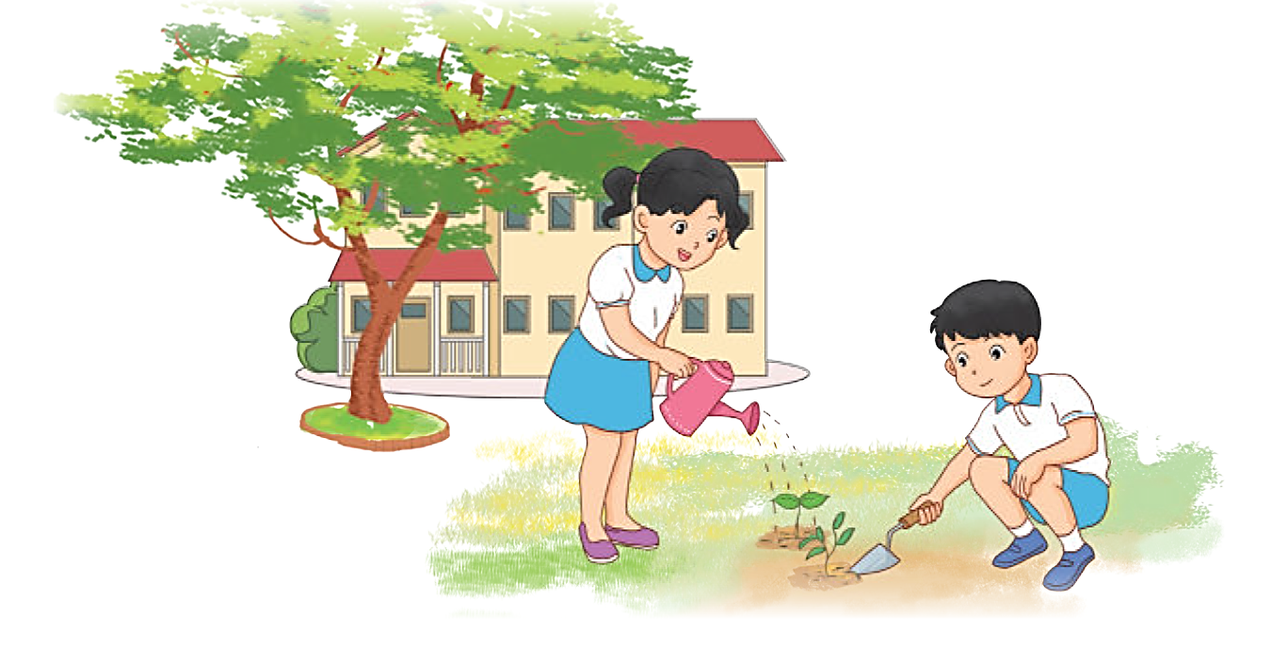
Cùng nhau trồng cây bạn nhé!

Slide 10


